Slide 1
第九章 特殊图

Slide 2
§8.3 欧拉图

Slide 3
8.3 欧拉图
欧拉
C
C
A
B
A
B
?
D
D
欧拉图

Slide 4
8.3 欧拉图
欧拉回路：给定无向图G，
通过G中的每条边一次且仅有
一次的回路。
C
A
B
七桥问题
具有欧拉回路的图叫欧拉图。
D
1736
允许顶点重复出现
连通图

Slide 5
8.3 欧拉图
定理8.3 无向连通图G是欧拉图
C
A
B
G的每个结点度数都是偶数
七桥问题无解
D
七桥问题

Slide 6
8.3 欧拉图
欧拉通路：通过图G中每条边一次且仅一次的通路。
2
定理8.4 非平凡连通图G含有欧拉通路
1
3
4
deg(1)=deg(3)=3
deg(2)=deg(4)=2
G中含有两个奇度点

Slide 7
8.3 欧拉图
(a)
(b)
(c)
欧拉通路
欧拉图

Slide 8
8.3 欧拉图
定理 有向连通图D为欧拉图
d
a
c
b
G的每个顶点的入度等于出度

Slide 9
8.3 欧拉图
定理 有向连通图D存在一条欧拉通路
d
G中恰有两个奇数度顶点，一个入度比出度大1，另一个出度比入度大1，而其他顶点的出度等于入度
a
c
b

Slide 10
8.3 欧拉图
中国邮递员问题-存在欧拉回路
例1.邮递员问题 邮递员从邮局v₁出发，希望将街区中每条街道走一遍后回到邮局？
v₁
v₅
v₂
v₁₂
v₉
欧拉回路
v₈
v₆
v₁₁
v₁₀
v₃
v₄
v₇
构造欧拉回路

Slide 11
8.3 欧拉图
例2.洒水车从A点出发执行洒水任务，试问是否
存在一条洒水路线使洒水车从A点出发通过所有
街道且不重复到最后回到车库B。
D
E
F
欧拉
通路
C
G
A
B

Slide 12
8.3 欧拉图-中国应用
一笔画
(a)
(b)

Slide 13
8.3 欧拉图
4个村庄下面各有一个防空洞A,B,C,D，相邻的两个
防空洞之间有地道相通，并且每个防空洞各有一条
地道与地面相通。能否安排一条路线，使得每条地
道恰好走过一次，既无重复也无遗漏？
A
B
C
D

Slide 14
8.3 欧拉图-练习
A
B
欧拉通路
E
C
D
deg(A)=deg(B)=deg(C)=deg(D)=3
deg(E)=4

Slide 15
§8.4 哈密顿图
Hamilton
1859

Slide 16
8.4 哈密顿图
哈密顿回路：设图G是一个连通图，通过图G的每个顶
点一次且仅一次的回路。
哈密顿图：具有哈密顿回路的图。
1
规定：平凡图为哈密顿图
2
5
3
4
(1,2,3,4,5,1)

Slide 17
8.4 哈密顿图
哈密顿通路：通过图G中每个顶点一次且
仅一次的通路。
(1,2,3,4,5)
1)哈密顿通路是经过图中所有
顶点的通路中长度最短的通路
1
2
5
2)哈密顿回路是经过图中所有
顶点的回路中长度最短的回路
3
4

Slide 18
8.4 哈密顿图
欧拉图与哈密顿图区别：
？
1)欧拉通路是哈密顿通路
2)哈密顿通路是欧拉通路

Slide 19
8.4 哈密顿图
定理8.5 设图G是哈密顿图的必要条件
是V的任何一个非空子集S，有
1
3
5
1
S={1,4}
2
5
7
8
2
6
3
4
2
4
(a)
(b)

Slide 20
8.4 哈密顿图
定理 设图G是具有n个顶点的简单无向图。
如果对任意两个不相邻的顶点u和v,均有
G存在一条哈密顿通路
*** 此条件不是必要条件
1
2
5
3
4

Slide 21
8.4 哈密顿图
推论1 设图G是具有n个顶点的简单无向图(n≥3)。如果对任意两个不相邻的顶点u和v,均有
G存在哈密顿回路
推论2
哈密顿图

Slide 22
8.4 哈密顿图
北京
旅行商问题(TSP)
徐州
西安
上海
成都
广州
HK

Slide 23
8.4 哈密顿图
例 某地有5个风景点。若每个景点均有两条道与其他
景点相通，问是否可经过每个景点恰好一次而游完这
5处？
d(u)+d(v)=2+2=4=5-1
有哈密顿通路

Slide 24
8.4 哈密顿图
A
哈密顿路？
B
标号法
B
B
A
A
A
A
B
A
B
B
A
A
A
A
7 B
B

Slide 25
8.4 哈密顿图
某次会议有20人参加，其中每人都至少有10个
朋友，这20人围一圆桌入席，要想使每个人相
邻的两位都是朋友是否可能？
证明：用结点代表人，两个人是朋友时，
相应结点之间连一条边。
无向简单图
哈密顿图

Slide 26
二分图

Slide 27
二分图
二分图（两步图）
互补顶点子集

Slide 28
二分图
完全二分图：若二分图中 每个顶点与 中每个顶点
有且仅有一条边相关联
(a)
多少边

Slide 29
二分图
(a)

Slide 30
二分图
4
定理9.10 阶数大于1的无向图G是二分图的
G的所有回路的长度为偶数

Slide 31
二分图
1
2
3
匹配
5
6
4
极大匹配
(a)
匹配：设G=(V,E)是二分图，M⊆E，若M中
任意两条边都不相邻，则称M为G中的匹配。

Slide 32
二分图
3
3
1
2
最大匹配
5
6
4
(a)
最大匹配：边数最多的极大匹配
完美匹配
完备匹配

Slide 33
二分图
1
2
3
极大匹配
5
6
7
4
最大匹配
完美匹配
完备匹配

Slide 34
二分图
例 某中学有三个课外活动小组：数学、语文、外语，有
赵、钱、孙、李、周5名同学。已知
赵、钱为数学组成员，赵、孙、李为语文组成员，
孙、李、周为外语组成员能否选出3名不兼职的组长？
数学
语文
外语
3-匹配
二分图
孙
李
周
赵
钱

Slide 35
二分图-练习
已知关于人员a,b,c,d,e,f的下述事实：
a 说汉语、法语和日语；b 说德语、日语和俄语；
c 说英语和法语；d 说汉语和西班牙语 ；
e 说英语和德语； f 说俄语和西班牙语，
是否能将6人分成两组，使同组中没有两人能相互交谈？
二分图

Slide 36
二分图-练习
a
e
f
b
c
d
{a,e,f}
{b,c,d}
可以分成两组

Slide 37
练习
有4名教师赵、钱、孙、李，要求他们去教4门课：数学、英语、物理和化学。已知赵能教数学和化学，钱能教数学、英语与物理，李能教化学。如何安排才能使4位老师都能教课？有几种方案？

Slide 38
平面图

Slide 39
平面图
(a)
(b)
平面图：设无向图G=(V,E),如果图G能
画在平面上，而边无任何交叉

Slide 40
平面图
(b)
(a)
(c)
(d)
(e)

Slide 41
平面图
当且仅当一个图的每个
连通分支都是平面图时，
这个图是平面图。
(c)

Slide 42
平面图
设无向图G=(V,E)为平面图，在G中，由G的边
所包围的一个区域，其内部不含图G的顶点和边，
这样的区域称为G的一个面。
有限面
无限面
包围一个面的所有边组成的回路，称为该面的边界。
边界的长度称为面的次数,d(R)
如果两个面的边界至少有一条公共边，则称两个面是相邻的

Slide 43
平面图
平面图
F1
F8
F6
F4
F5
F7
F3
F2
(a)
一个平面图有一个惟一的无限区域。

Slide 44
平面图
8
F3
e1
3
e2
F2
F1
5
割边
2m
割边只能是一个面的边界
如果一条边不是割边，它必是两个面的公共边界。

Slide 45
平面图
定理
在平面图G中，所有面的次数之和等于边数m的2倍
F1
F3
F2
F4

Slide 46
平面图
平面图
极大平面图
极大平面图：
设G为一个简单平面图，如果在G的任意两个不相邻
的顶点之间加边，所得图为非平面图。

Slide 47
平面图
平面图
非平面图
极小非平面图：
如果在非平面图G中任意删除一条边，所得图为平面图

Slide 48
平面图
1750
定理9.4
设图G是一个(n,m)连通平面图，则有欧拉公式
面数
归纳法(m)

Slide 49
平面图
推广 对于任何具有p个分图的平面图G，有
证明：

Slide 50
平面图
3n-6=9<10=m
定理
任何连通的简单平面图G(n,m)中(n≥3)，则必有

Slide 51
平面图
定理 设G(n,m)是连通的平面图，每个面的次
数至少为S且S≥3,则
S=4
(d)

Slide 52
平面图
定理 设G(n,m)是简单连通平面图，
则G中至少存在一个顶点度数不超过5。

Slide 53
平面图
波兰数学家
库拉托夫斯基
(K.Kuratowski)
(b)
1930
(d)
判别平面图充要条件

Slide 54
平面图
度为2的顶点内同构：如果图G1和G2是同构的，或者
通过反复插入和删除度为2的顶点后是同构的
同构
(a)
(b)

Slide 55
平面图
定理 库拉托夫斯基定理：
一个图是平面图
它不包含任何在度为2的顶点内与
或 同构的子图

Slide 56
平面图
非平面图

Slide 57
平面图
彼得森图
1
1
2
3
4
2
4
5
6
8
7
8
7
3
10
非平面图
9

Slide 58
§9.1 树及其基本性质

Slide 59
9.1 树及其基本性质
无向树：连通而不含回路的无向图。
树叶：在树中，度数为1的结点。
F
T
分支结点
(a)
树枝
4
仅有一个顶点的树
森林
(b)
平凡树

Slide 60
9.1 树及其基本性质
定理9.1 在(n,m)树中必有m=n-1。
树
连通
不包含回路

Slide 61
9.1 树及其基本性质
4)G中无回路，但在G中任意两点之间增加一条新边，就得到唯一的一条基本回路；
5)G是连通的，但删除G中任一条边后，便不连通；
6)G中每对结点之间有唯一一条基本通路(n≥2)。

Slide 62
9.1 树及其基本性质
定理7.25 具有两个或更多个顶点的树至少
有两片树叶。
例1 1~4个结点的树：
树是最小连通图，也是最大无回路图。

Slide 63
§9.4 生成树

Slide 64
9.4 生成树
生成子图
生成树：若连通图G的生成子图T是一棵树。
无向图
图G中不在T中的边称为相应生成树T的弦，
所有弦的集合称作生成树T的补。

Slide 65
9.4 生成树
生成树
(a)
(b)
(c)

Slide 66
9.4 生成树-破圈法
破圈法：
在G中寻找基本回路，找到后在此回路中
删除一条边，重复该过程，直至G中无基本
回路出现为止。

Slide 67
9.4 生成树-破圈法
a
a
e
b
e
b
d
c
c
d
☺一个连通图可以有很多个生成树。

Slide 68
9.4 生成树-避圈法
a
e
b
避圈法
c
d
a
e
b
c
d

Slide 69
9.4 生成树-避圈法
练习：
5

Slide 70
9.4 生成树-练习
例2 设有6个城市，它们间有输油管道连通，为了保卫
油管不受破坏，在每段油管间必须派一连士兵看守，
为保证正常供应，最少需多少连士兵看守？
生成树问题

Slide 71
9.4 生成树
定理7.26
一条回路和任何一棵生成树的补，至少有一条公共边。
定理7.27
若G是(n,m)连通图，则G的任一生成树T有n个顶点、
n-1条树枝、m-n+1条弦。
定理7.28
一个边割集和任何生成树至少有一条公共边。

Slide 72
9.4 最小生成树
☺最小生成树
设 是一连通的有权图，则G中
具有最小权的生成树。
现实意义
一个赋权图的最小生成树也不一定是唯一的

Slide 73
9.4 最小生成树
Kruskal算法
要点：在与已选取的边不成圈的边中
选取最小者。
构造

Slide 74
9.4 最小生成树
例3 设有6个城市，它们间有输油管道连通，为了减少
消耗，应如何铺设输油管道？
Kruskal
2
1
4
2
5
1
8
2
3
4
4
2
破圈法

Slide 75
9.4 最小生成树
练习：
4
2
3
1
12
11
6
5
8
9
7
10

Slide 76
§9.2 有向树

Slide 77
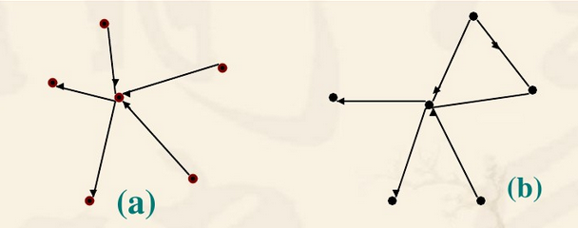
对于有向图，如果不考虑边的方向而构成树，则称此有向图为有向树。

Slide 78
7.6.4 有向树
外向树:满足下列条件的有向树
1)有且仅有一个结点
它的入度为0（树根）;
2)其他节点入度为1；
3)有一些结点的出度为0
根
分支结点
图1
树叶
根树

Slide 79
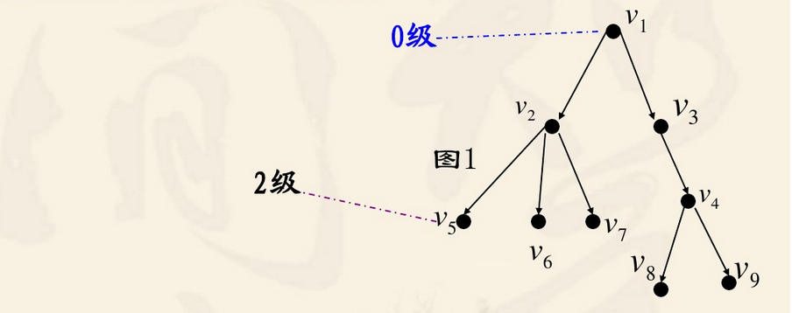

外向树

Slide 80
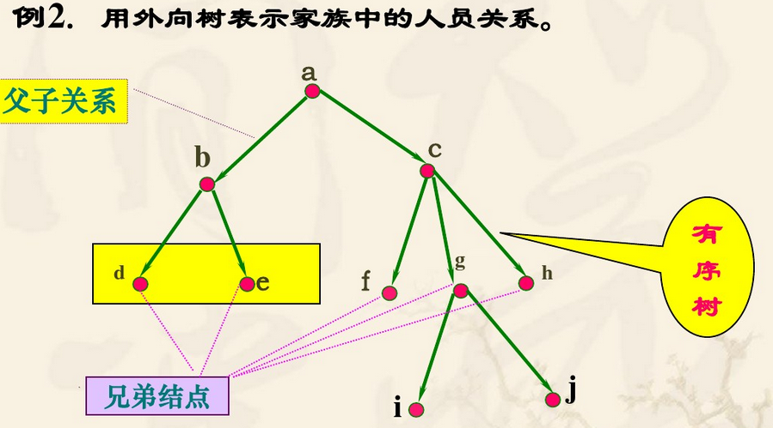
外向树

Slide 81
§9.2 二元树

Slide 82
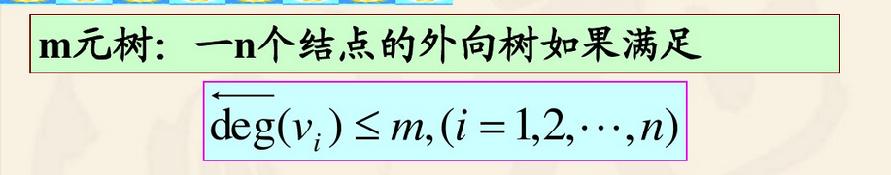
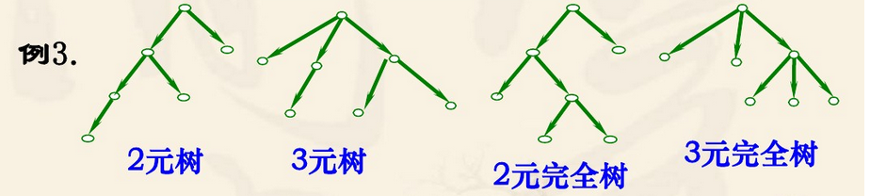
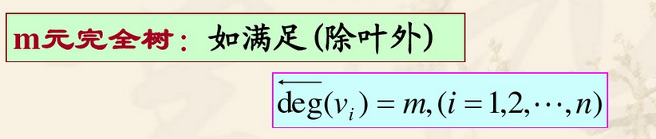

Slide 83
小结
欧拉图及其应用
哈密顿图及其应用
二分图
平面图
树与生成树
作业：P150
9.3
P156 27

